Slide 1
Subset with sum divisible by m
https://www.geeksforgeeks.org/subset-sum-divisible-m/
2018.08.05 2018.08.19 원은지

Slide 2
어떤 문제인가?
음수가 아닌 integer들의 set이 주어진다. 또한 m 이라는 숫자가 주어진다.
그 set 들의 subset의 합 중에서 m 으로 나눌 수 있다면 YES를 출력한다.
예를 들어,
arr [] = {3, 1, 7, 5}
n = 4
m = 6
output = YES
{1, 5}, {7, 5}.. 등 subset의 sum이 6 으로 나누어진다.
영민 오빠가 발표했던 subset sum의 원소 리스트를 출력하는 문제와 약간 다름...

Slide 3
어떻게 푸는가?
arr [] = {3, 1, 7, 5} / n = 4 / m = 6
만약 n > m 이라면, 비둘기 집 원리에 의해 무조건 subset 의 sum에서 m으로 나눌 수 있다. 즉 무조건 YES 이다.
n <= m 이라면?

Slide 4
어떻게 푸는가?
n <= m 일 때
길이가 m 인 일차원 boolean 배열을 만든다. (0 ~ m - 1)
그 배열은 subset sum을 m 으로 나눴을 때 나올 수 있는 나머지는 true로 한다.
[F, F, F, T, F] 라면 m은 5이고 인덱스 순서대로 0, 1, 2, 3, 4 를 의미한다.
주어진 set의 subset 들의 임의의 조합의 sum이 m 으로 나눴을 때 나머지 3 이 나온다는 말이다.
이 문제의 접근 방식이 subset 들의 sum을 모든 조합으로 더한 다음 m 으로 나눠서 나머지가 0이 나오는지 보는 방법이 아니다.
이 문제의 접근 방식은 DP 배열을 사용하여 앞에서 계산한 subset 의 sum 이 m으로 나눴을 때 남은 나머지 값만을 활용하여 다음 번에 구할 subset 에 다른 원소를 직접 더하는게 아니라 그 나머지만 더하는 식으로 한다.
이게 무슨 말인지 뒷장에서 설명하겠다.

Slide 5
어떻게 푸는가?
arr [] = {3, 1, 7, 5} / n = 4 / m = 6
 | 0 | 1 | 2 | 3 | 4 | 5
init | F | F | F | F | F | F
1 | F | F | F | T | F | F | 3 % 6 = 3
2 | F | T | F | T | T | F | (1 + 3) % 6 = 4, 1 % 6 = 1
3 | F | T | T | T | T | T | (7 + 1) % 6 = 2, (7 + 3) % 6 = 4, (7 + 4) % 6 = 5, 7 % 6 = 1
4 | T | T | T | T | T | T | (5 + 1) % 6 = 0, ...
- n 만큼(4번) 반복한 후 DP[0] 을 리턴 한다. 그게 true 면 sum이 m으로 나눴을 때 나머지 0이라는 말이니까!

Slide 6
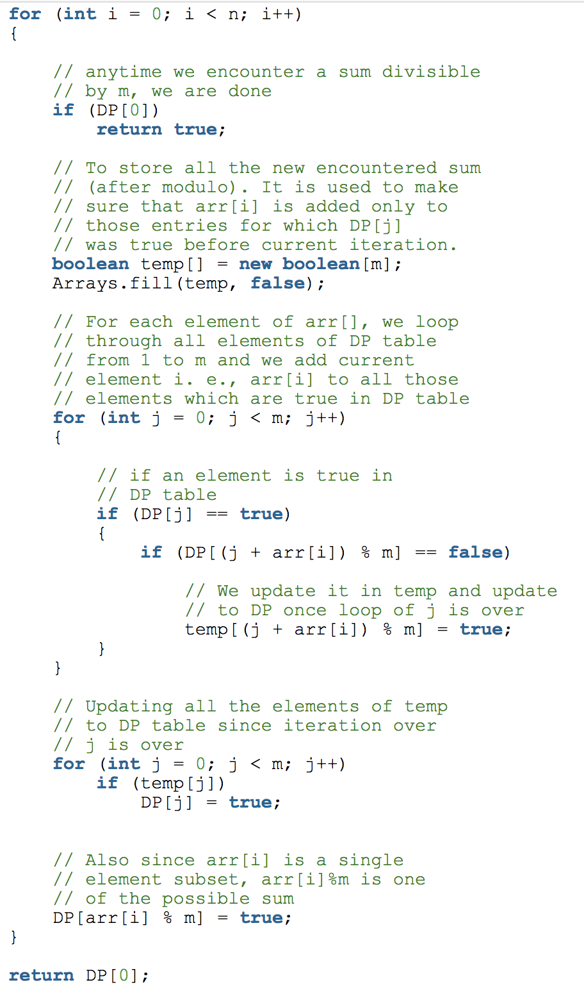

Slide 7
어떻게 푸는가?
시간 복잡도 : O(m^2)
왜 O(n*m) 이 아니지...?
공간 복잡도 : O(m)

